Slide 1
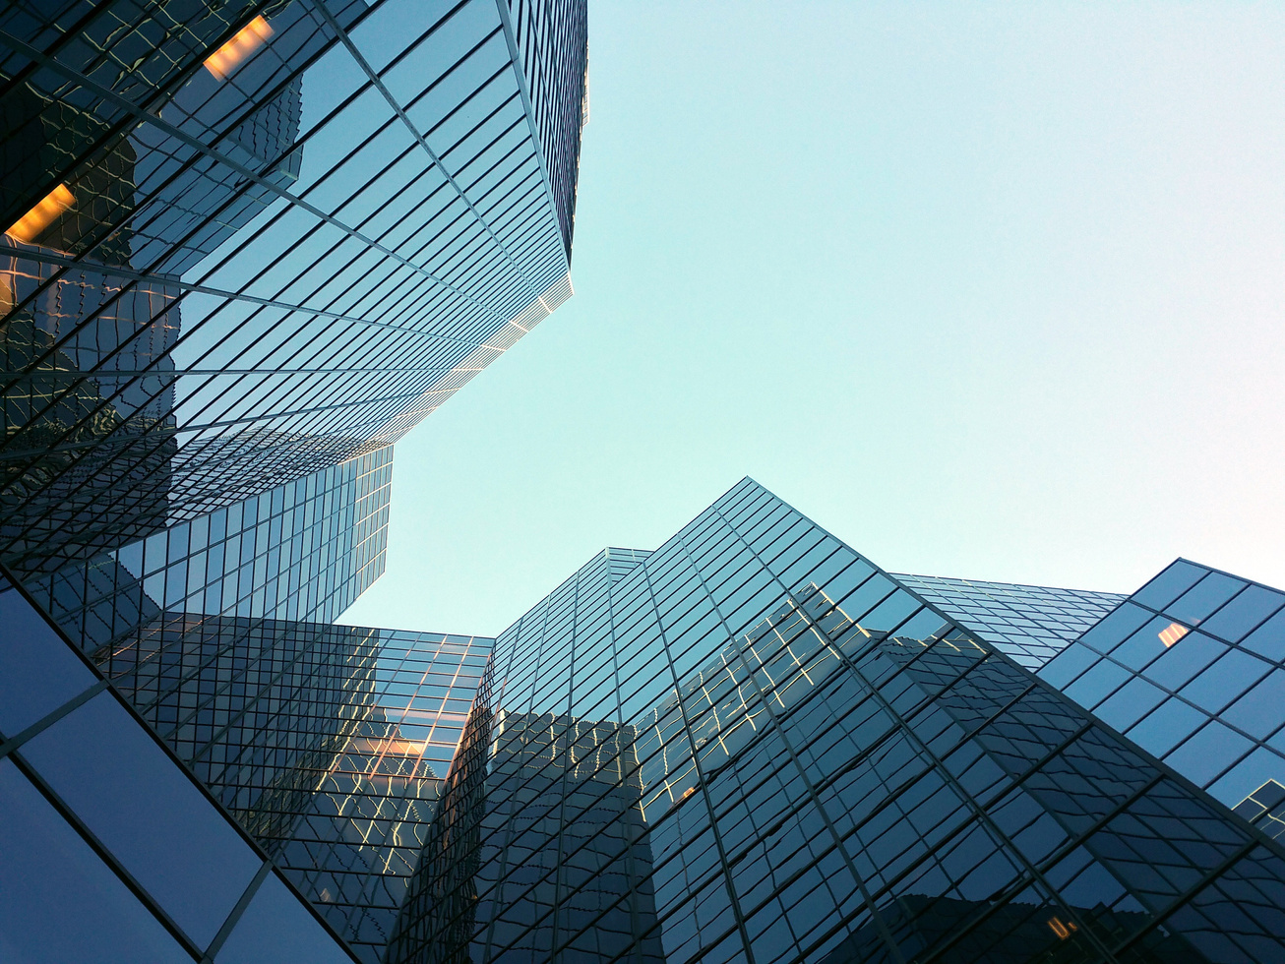
TEAM NAME
NHÓM 5

Slide 2
NGUYỄN LÝ HOÀNG THÀNH
NGUYỄN THỊ THÚY DIỄM
NGÔ CHÍ NGHIỆM
CAO HỶ KHANG
VÕ CHÍ NÔ

Slide 3
GIẢ LẬP THIẾT KẾ MẠNG LAN TRƯỜNG ĐẠI HỌC

Slide 4
1.TỔNG QUAN ĐỀ TÀI
NỘI DUNG
2.TRIỂN KHAI ĐỀ TÀI
3.KẾT LUẬN - PHÁT TRIỂN

Slide 5







1.TỔNG QUAN ĐỀ TÀI
Mục tiêu
Lý do chọn đề tài
1.Tạo giả lập mạng LAN trường đại học và nghiên cứu quy trình thiết kế.
2.Lựa chọn thiết bị, cấu hình và kiểm tra mạng trong mô hình.
Nhận thấy tầm quan trọng cùa mạng LAN trong giáo dục và học trực tuyến
Phạm vi
Mục đích
Môi trường: Cisco packet tracer
Ngôn ngữ: Internetwork Operating System,Command Line Interface
Hiểu và áp dụng quy trình thiết kế mạng LAN trường đại học.
TỔNG QUAN ĐỀ TÀI
Phương pháp
Tài liệu
Phương pháp lý thuyết
Phương pháp chuyên gia
Sách
Đường dẫn tham khảo

Slide 6
1.TỔNG QUAN ĐỀ TÀI
NỘI DUNG
2.TRIỂN KHAI ĐỀ TÀI
3.KẾT LUẬN - PHÁT TRIỂN

Slide 7



2.TRIỂN KHAI ĐỀ TÀI
3.4
3.1
Mô tả bài toán
Mô tả kết nối
3.2
3.5
Vẽ sơ đồ vật lý và đi dây
Sơ đồ logic
3.3
TRIỂN KHAI
3.6
Mô tả thiết bị
Dự trù kinh phí
ĐỀ TÀI

Slide 8
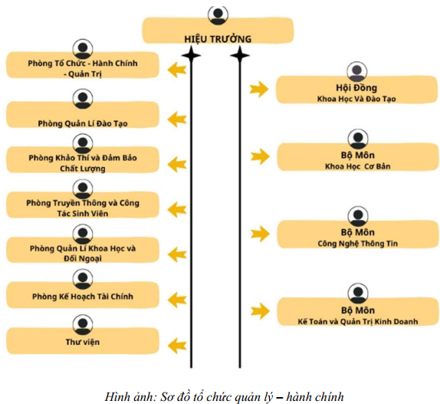


Tình huống
3.1 Mô tả bài toán
Hệ thống máy chủ
Yêu cầu
Các phòng máy
Mạng không dây
Kỹ thuật và thiết kế

Slide 9
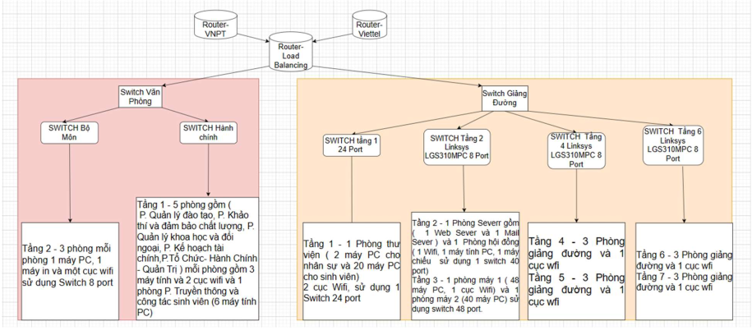
3.2 Vẽ sơ đồ vật lý và đi dây
Hình ảnh Sơ đồ mạng tổng quát

Slide 10
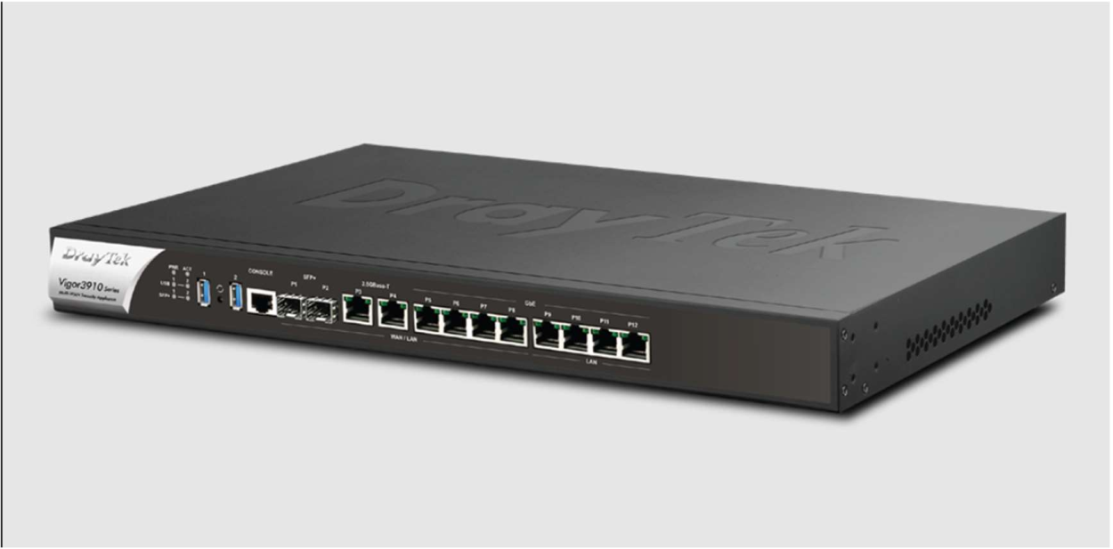
3.3 Mô tả thiết bị
Thiết bị cân bằng tải DrayTek Vigor3910 (V3910)

Slide 11
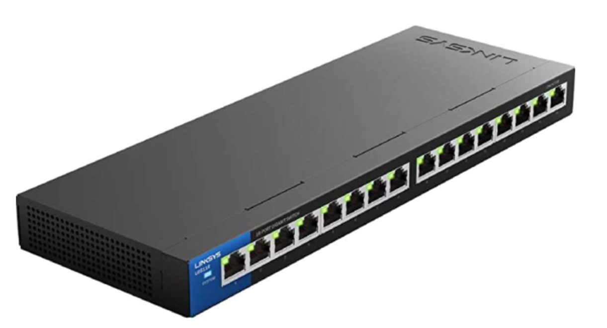
3.3 Mô tả thiết bị
Thiết bị cân bằng tải DrayTek Vigor3910 (V3910)

Slide 12
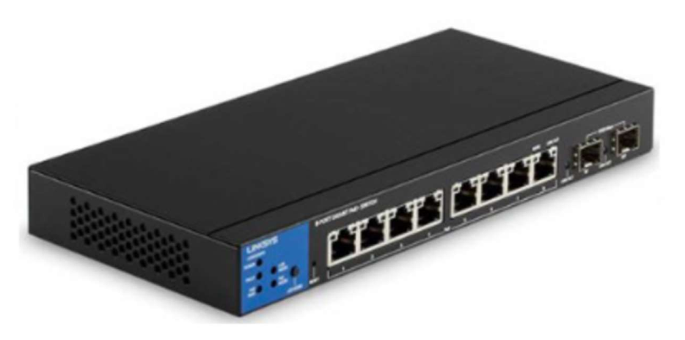
3.3 Mô tả thiết bị
Thiết bị chuyển mạch Linksys LGS310MPC 8-Port Managed Gigabit PoE +
Switch (LGS310MPC)

Slide 13
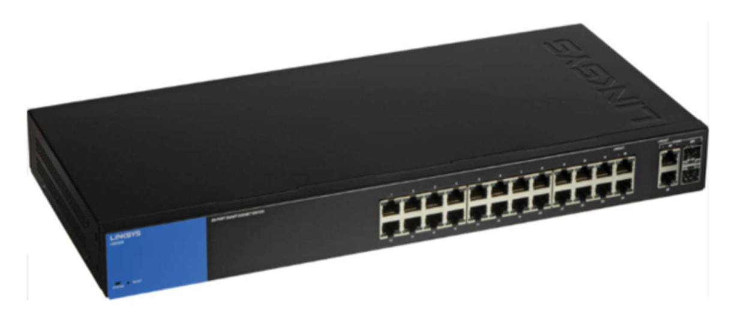
3.3 Mô tả thiết bị
LINKSYS LGS326P SMART 24-PORT + 2SFP POE+ BUSINESS GIGABIT
SWITCH

Slide 14
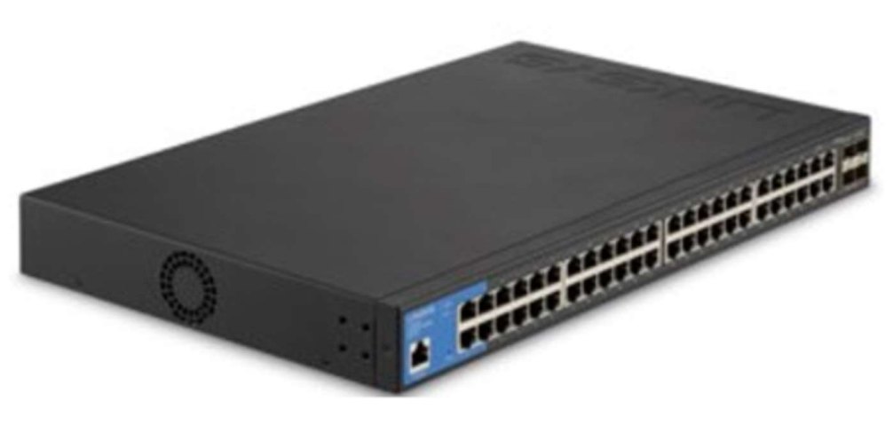
3.3 Mô tả thiết bị
Linksys LGS352C 48-Port Managed Gigabit Ethernet Switch with 4 SFP+
Uplinks

Slide 15

3.3 Mô tả thiết bị
Ubiquiti UniFi AP AC PRO - Hàng USA. Hỗ trợ chuẩn AC, tốc độ 1750Mb,
Lan 1Gb

Slide 16
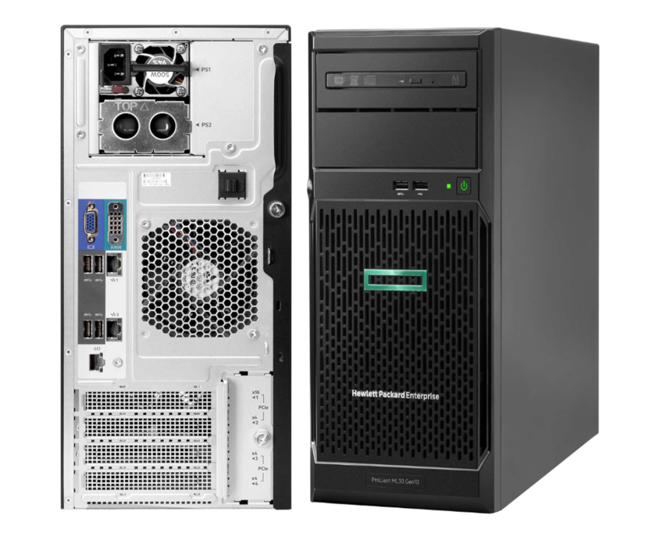
3.3 Mô tả thiết bị
MÁY CHỦ HPE ML30 GEN10 E-2224 LFF (P06761-B21-2224-16GB-2TBSATA)

Slide 17
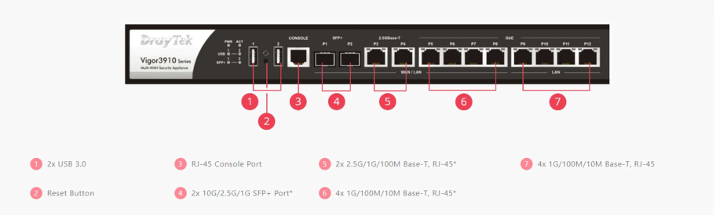
3.4 Mô tả kết nối
Kết nối tại Router Load Balancing (DrayTek 3910)

Slide 18
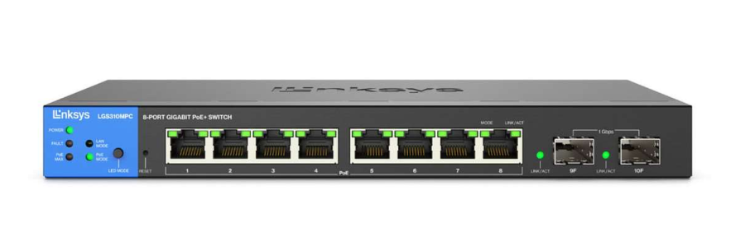
3.4 Mô tả kết nối
Hình ảnh: Switch Linksys 8-port

Slide 19
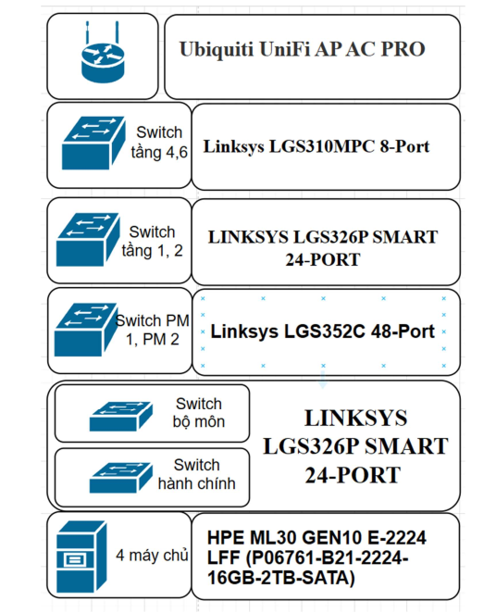
3.4 Mô tả kết nối
Hình ảnh Thiết bị dành cho các phòng tại khu Giảng Đường

Slide 20
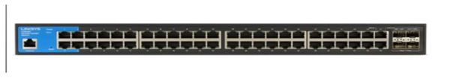
3.4 Mô tả kết nối
Hình ảnh: Switch Linksys 48-port

Slide 21
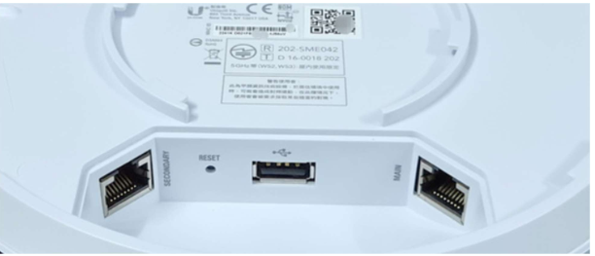
3.4 Mô tả kết nối
Tầng 1 khu giảng đường

Slide 22
3.4 Mô tả kết nối
Tầng 2 khu giảng đường

Slide 23
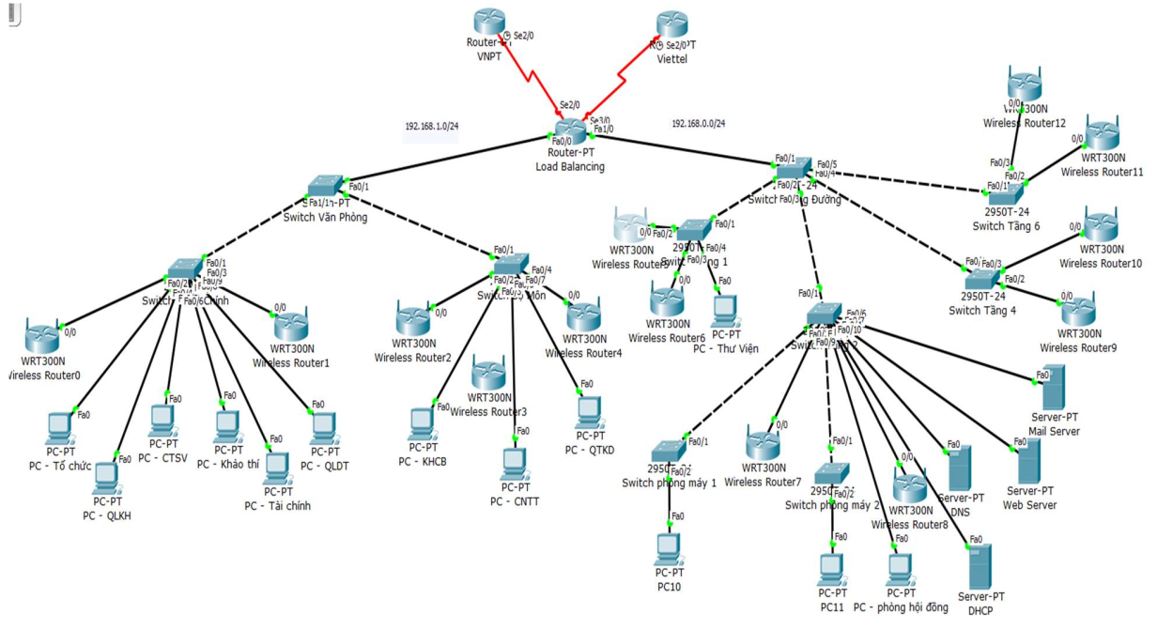
3.4 Sơ đồ logic
Sơ đồ logic

Slide 24
1.TỔNG QUAN ĐỀ TÀI
NỘI DUNG
2.TRIỂN KHAI ĐỀ TÀI
3.KẾT LUẬN - PHÁT TRIỂN

Slide 25


3.KẾT LUẬN - PHÁT TRIỂN
Tìm hiểu tổng quan về thiết kế mạng, phân loại mạng, IP mạng
Kết luận
Vận dụng kiến thức để thiết kế bài toán mạng máy tính đơn giản
Hiểu biết sơ bộ về quá trình thiết kế mạng máy tính
TỔNG KẾT
Mở rộng hệ thống mạng máy tính
Phát triển
Thực hiện phân quyền truy cập và Nâng cao bảo mật

Slide 26


XIN CẢM ƠN THẦY VÀ CÁC BẠN ĐÃ LẮNG NGHE!

